Slide 1
Input image
Skin Color Detector
Template Matching
Detected Faces

Slide 2
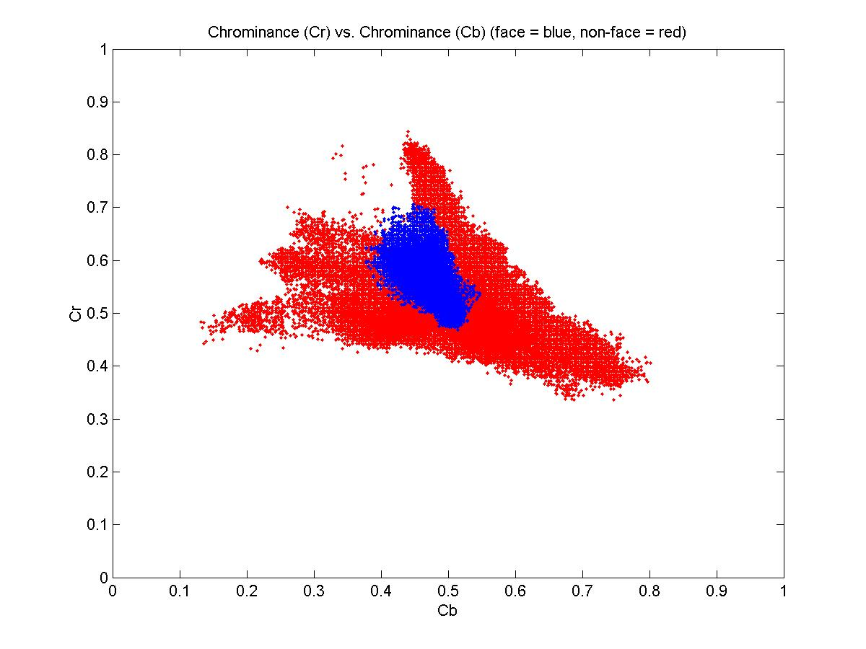
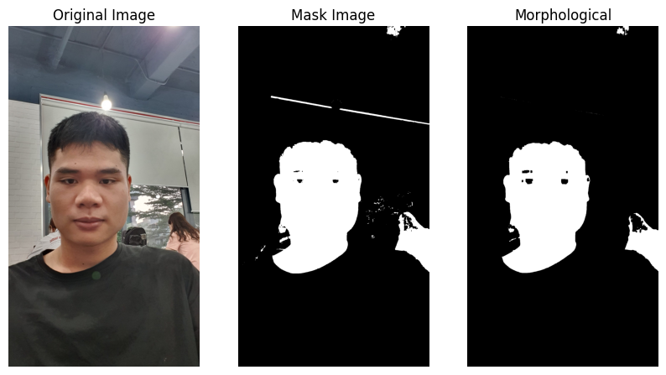
Input image
RGB to YCrCb
Threshold
Skin Color Detector
Morphological
Faces & Non Faces

Slide 3
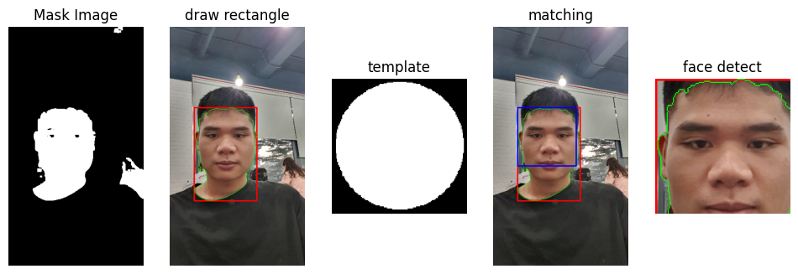
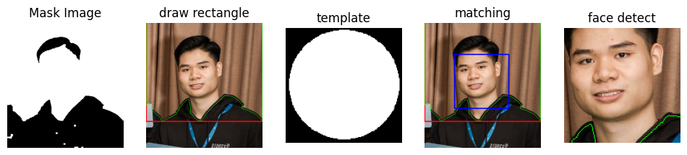
Input Image
Face & Non Face
R = region with largest area
Template Matching in R
Detected Face

Slide 4
Input image
(camera)
Processing
Skin Color Detector
Template Matching
Detected Faces
SIFT/KNN/ PCA
DATABASE
camera
RECOGINTION
Information

Slide 5
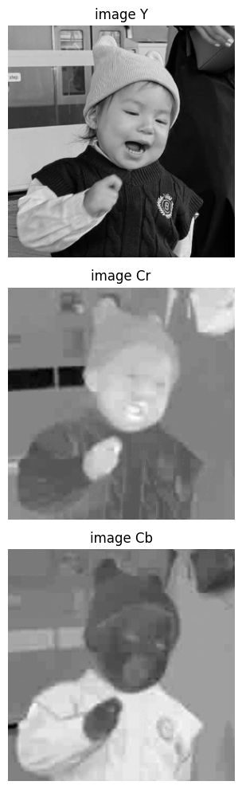
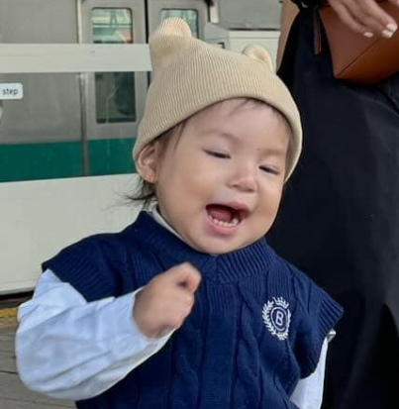
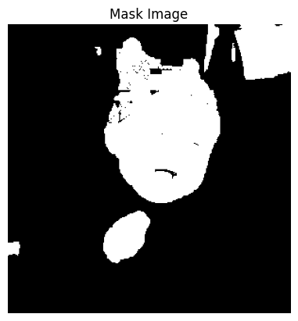
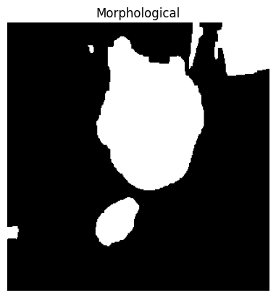
Chuyển qua không gian YCbCr
Thresh hold
morphology

Slide 6
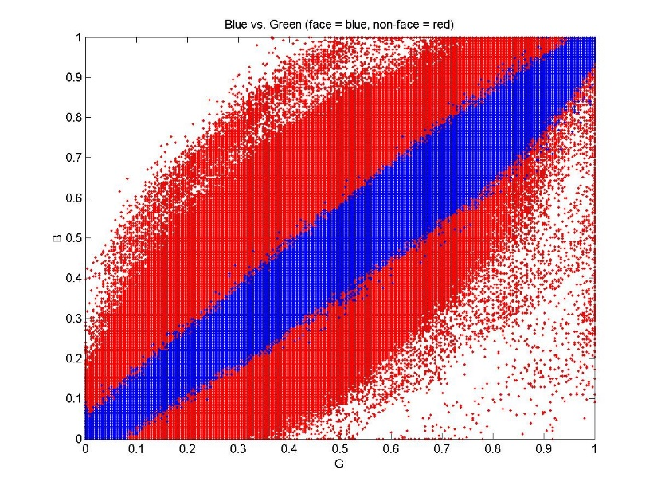

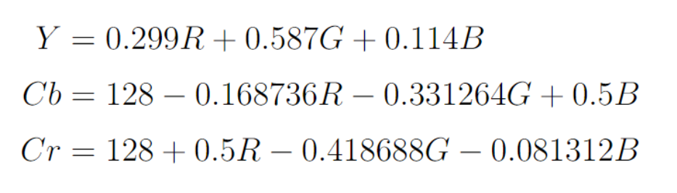
Phân bố B và G trên không gian màu RGB
Phân bố Cb và Cr trên không gian màu YCbCr

Slide 8




